Slide 1


RigidbodyColider

Slide 2
RigidBody(物理演算)とは？
AddComponent > Physics >Rigidbody
主に
・力と力積
の計算をしてくれます。
詳細を軽く言えば、
・速度と加速度
・摩擦
・衝突
・反射
などです。
これを自分でプログラムするのは大変です。
ゲームエンジンを使う最大の利点はコレです。
Rigidbodyはアタッチしたオブジェクトを
物理体にするオブジェクトです。
物理体とは物理挙動を取る。
言うなれば、物理挙動に挙動が制限される物体です。
Unityの場合、
Unityの物理演算に沿った運動をさせる事が出来ます。

Slide 3
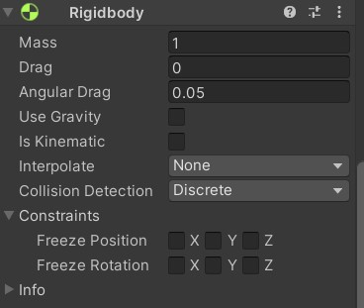
RigidBody(物理演算)とは？
RigidBodyの内容は多岐に渡るのでここで全部を紹介するのは現実的ではないです。
ですが、ゲーム作りでは頻繁に使うので特に教えずとも使えるようになるでしょう。
（※調べるための知識はもう皆さんに入ってます）
なので、ここではパラメータと典型例のみ教えていきます。
パラメータ
・Mass: 質量
・Drag: 抗力(空気抵抗とか)
・AngularDrag: 回転抗力(回転の抗力)
・UseGravity: 重力
・IsKinematic: 物理演算するかしないか
・Interpolate: 物理演算を固定フレームレートで行う
・CollisionDetection: 衝突検出モード
・Constraints： 固定操作軸

Slide 4
RigidBody ー AddForce()
物理体に対して
AddForce (方向と強さ, 力のタイプ)
指定した方向に一瞬力を加える
方向と強さ：
Vector3型として方向と力を入れる
力のタイプ(4種)：
・質量を考える Force: 力を加え続けた時間で加速度
Impulse: 力を加えた瞬間で加速度を与える
・質量を考えない
Acceleration: 力を加え続けた時間で加速度
VelocityChange: 力を加えた瞬間で加速度を与える
詳細はリファレンスで
つまり、物体に
加速度を与えるという事です。
F＝ｍa
F:力, m:質量, a:加速度
上記が運動方程式なので、
与えた力を質量で割ったものが加速度になります。

Slide 5
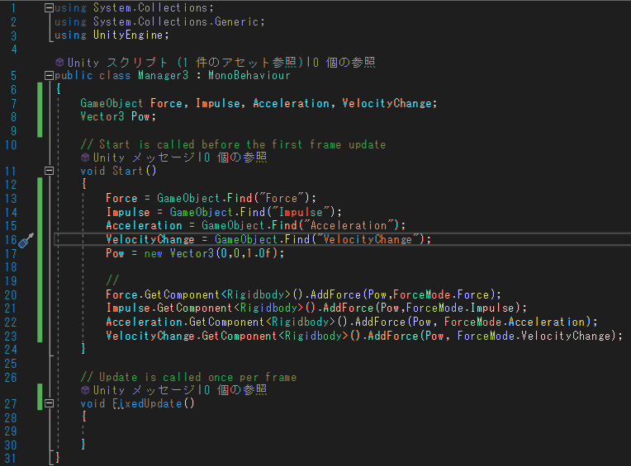
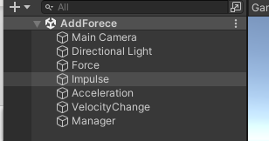
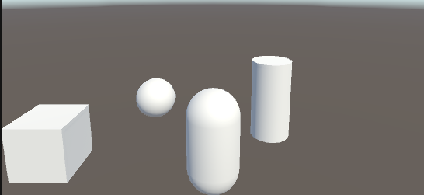
AddForce() – 使って差を感じよう

Slide 6
RigidBody ー その他
rotation : 回転させます。
ー 回転のさせ方は普通と同じです。
ー 物理演算としての回転をさせられます。
position : 位置を変更する
MovePosition：フレーム毎の位置変更
velocity : 加速度ではなく速度を直接与える
この辺りもリファレンス呼んでおきましょう

Slide 7
RigidBody ー リファレンス
大抵の物理挙動はできますので、
「これないのかな？」と思ったら都度リファレンスを参照してください。
https://docs.unity3d.com/ja/2021.2/ScriptReference/Rigidbody.html
公式リファレンスより正しいものはないので、
リファレンスを参照しても分からないことを解説サイトで調べましょう。
初心者と中級者の境目が、
リファレンスを自分で読めるかです。

Slide 8
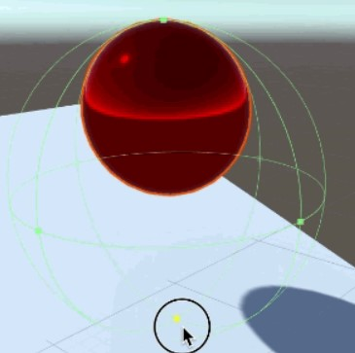
Colider(当たり判定)とは？
Coliderとは当たり判定の事です。
gameでは、
オブジェクトそのものと当たり判定は別
で考えます。
オブジェクトの周りを包む
または
オブジェクトが周りを包む
という形で当たり判定が存在します。
当たり判定には
・矩形
・円形
・四角
など色々あって、
コーデイングで作ると複雑ですが、
Unityの場合は
GUI上でフレキシブルに設定
できます。

Slide 9
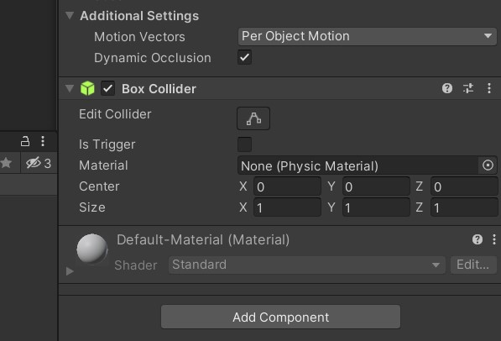
Coliderコンポーネント
AddComponent > Physics > Colider
上記でアタッチできます。
最初から何かしらついてる事も多いです。
なお、Coliderを付けただけでは
当たり判定を付けただけ
→ 当たったかどうか分かるだけ
なので、
衝突したりとか見た目に分かる変化は起こりません。
というよりUnityのコライダーのみだと
コライダー同士が当たったかどうか
を取得するのも大変です。
（※内部では取ってますが、呼び出しにくい）
BoxColiderを付けただけの状態

Slide 10
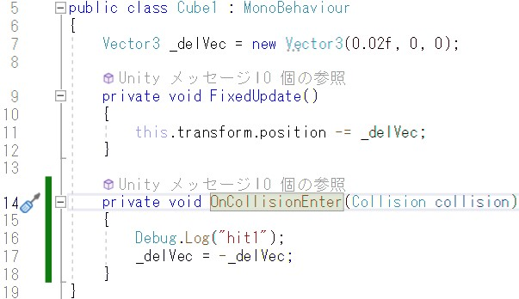
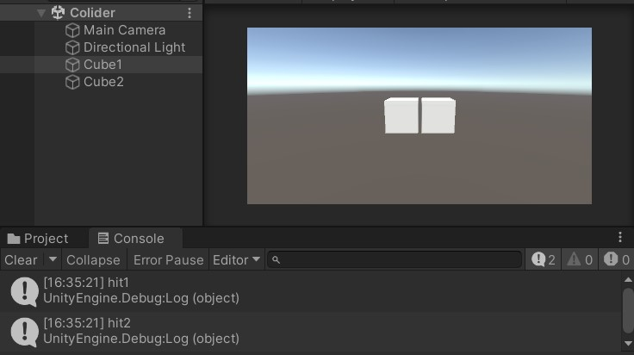

ColiderはRigidbodyとセット
Coliderは基本的には
Rigidbodyと同時に運用される
想定のコンポーネントです。
関連する関数なども
RigidBodyが無いと機能しない場合が多いです。
元々は一つのコンポーネントでしたが、
機能の複雑化に伴い分裂した経緯があります。
上記が当たり判定の典型的な例です
（※RigidbodyのUseGravityを外せば落ちません）

Slide 11
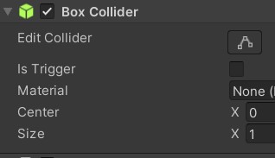
isTriggerかそうでないか
IsTrigger: True
の場合は、重なり判定になります。
重なっている場合にコリジョンでなく、
トリガーが発火するという形です。
例えば、
移動する門を通ったらワープする。
みたいなときに使います。
上記にチェックが入ってるかどうかで
挙動がかなり変わります。
IsTrigger: False 衝突する
IsTrigger: True 衝突する
当たり判定の詳細は以下が分かりやすいでしょう。
https://www.sejuku.net/blog/58775

Slide 12
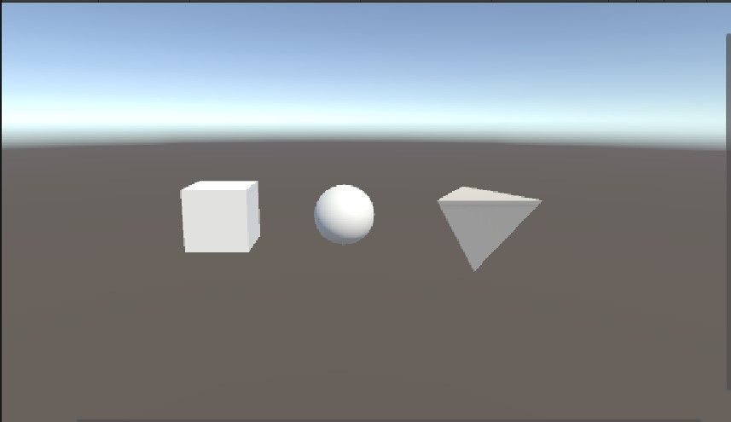
課題：Unityの機能を使わずに衝突
・Colider
・RigidBody
・その他unityの物理演算の機能
上記を使わずに当たり判定を行い
衝突動作を実装したい。
・球
・正六面体
・正四面体
で衝突動作を行うデモを作成せよ。
正四面体のオブジェクトは自分で作る必要があります。
作り方を検索して作成し、入れてください。

Slide 13
課題：クッキークリッカーもどきの作成２
仕様書(teams上)：Cookie2

Slide 14
アジェンダ（agenda：目次）
今回のアジェンダ
・Prefab(複製) ・Manager(外部制御)
・SceneManager(Scene操作)
・RigidBody(物理演算)
・Colider(当たり判定)
・確認問題 ・課題
・今回の範囲
・Unity3D: Chapter4以降
・課題：スライド内に記述
・今回のリポジトリ
https://github.com/MahiroCreative/publicStudent

